Slide 1
75-летию
ВЕЛИКОЙ ПОБЕДЫ
посвящается

Slide 2
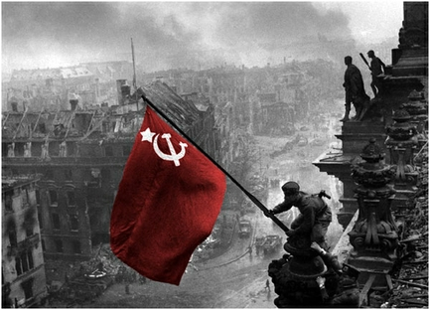
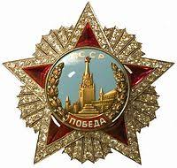
9 мая 1945 года
Автор:
Крылов Михаил
(12 лет)
Руководитель: Васильева Н.А.
Компьютерная
секция
МАУДО «ДДюТ
г. Владимира»
2020
ДЕНЬ ПОБЕДЫ
в Великой
Отечественной войне

Slide 3
Содержание
Водружение флага над Рейхстагом
Акт о военной капитуляции
Сообщение Юрия Левитана
9 мая 1945 года
Парад Победы 1945 года
Знамя Победы
Поправки в праздновании Дня Победы
Юбилейные мероприятия 9 мая 1975 года
День Победы 9 мая 1995 года
Бессмертный полк
Поминовение усопших воинов
Минута молчания
Автор словосочетания «День Победы»
Песня “День Победы”
День Победы в современной России

Slide 4
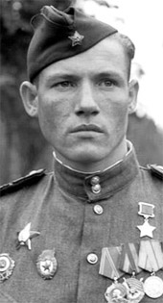
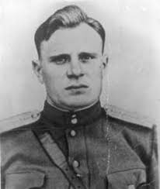
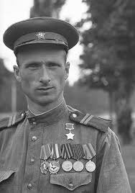
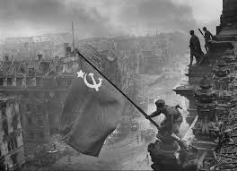
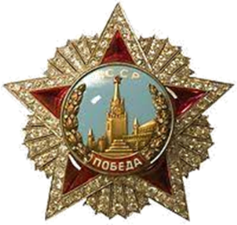
Водружение флага над Рейхстагом
Рано утром 1 мая 1945 года, во время штурма Рейхстага, сержант Михаил Егоров и младший сержант Мелитон Кантария под руководством младшего лейтенанта А. П. Береста водрузили Знамя Победы на крыше здания Рейхстага в Берлине.
Михаил Егоров
А. П. Береста
Мелитон Кантария

Slide 5
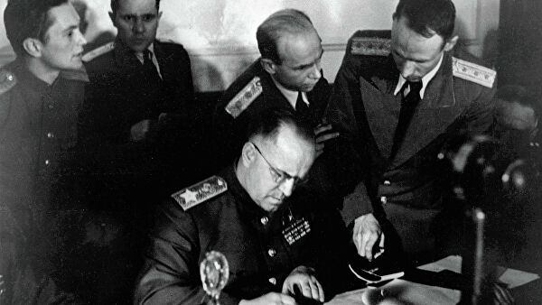
Акт о военной капитуляции
8 мая 1945 г. в 22:43 по центрально европейскому времени (9 мая в 00:43 по московскому времени) в пригороде Берлина Карлсхорсте был подписан Акт о военной капитуляции германских вооружённых сил.
От имени германского Верховного главнокомандования акт подписали начальник штаба верховного главнокомандования вермахта генерал-фельдмаршал В. Кейтель, главнокомандующий военно-морскими силами адмирал флота фон Фридебург, генерал-полковник авиации Г. Ю. Штумпф.
Советский Союз представлял заместитель Верховного главнокомандующего маршал Советского Союза Г. К. Жуков, союзников — главный маршал авиации Великобритании А. Теддер.

Slide 6
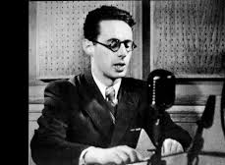
Сообщение Юрия Левитана
Поздно ночью документы о капитуляции были доставлены в Москву. В ночь на 9 мая 1945 г. москвичи не спали. В 2 часа ночи по радио объявили, что будет передано важное сообщение.
В 2 ч. 10 мин. диктор Юрий Левитан прочитал Акт о военной капитуляции фашистской Германии и Указ Президиума Верховного Совета СССР об объявлении 9 мая Днём всенародного торжества — Праздником Победы.
Сообщение Юрия Левитана о Дне Победы

Slide 7
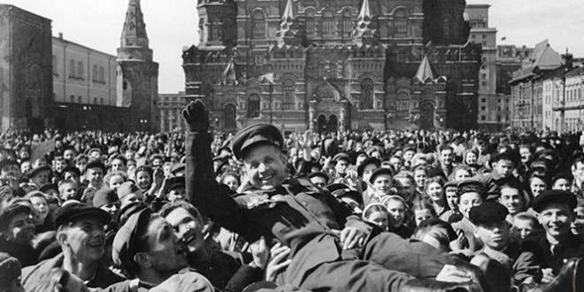
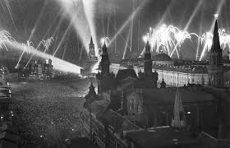
9 мая 1945 года
«Люди выбегали из домов. Они радостно поздравляли друг друга с долгожданной победой. Появились знамёна. Народу становилось всё больше и больше, и все двинулись на Красную площадь. Началась стихийная демонстрация. Радостные лица, песни, танцы под гармошку. Вечером был салют: тридцать залпов из тысячи орудий в честь великой Победы» (из воспоминаний военного корреспондента Александра Устинова о праздновании Дня Победы 9 мая 1945 года).
Далее

Slide 8
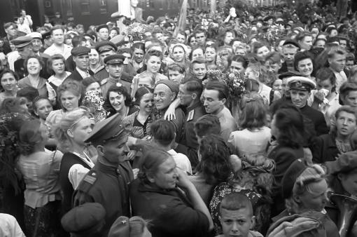
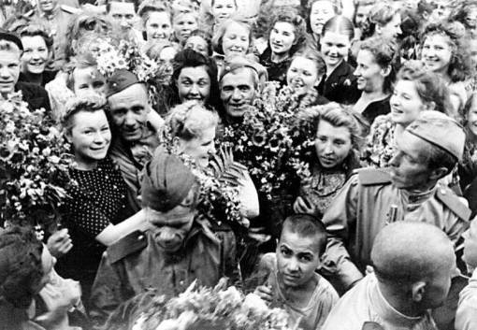
9 мая 1945 года
По приказу И. Сталина 9 мая было объявлено нерабочим. Правда, через два года этот день вновь станет будничным, а статус государственного праздника он получит только в 1965 году по распоряжению Л. Брежнева.

Slide 9
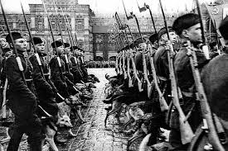
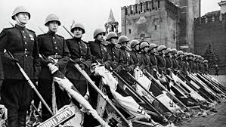
Парад Победы 1945 года
Финальным аккордом празднования победы над Германией стал Парад Победы, состоявшийся 24 июня 1945 года. Мероприятие принимал маршал Георгий Жуков, командовал войсками маршал Константин Рокоссовский. Марш сводных полков завершала колонна солдат, которые несли 200 опущенных знамён и штандартов разгромленных немецких войск.

Slide 10
Знамя Победы
По первоначальному замыслу Парад Победы должен был начаться с выноса Знамени Победы, но этот план не осуществился. 20 июня в Москву доставили красное знамя, которое должны были нести в начале колонны солдаты, водрузившие его над Рейхстагом. Но знаменосец Степан Неустроев и его ассистенты — Михаил Егоров, Мелитон Кантария и Алексей Берест — выступили плохо на репетиции, показав неудовлетворительные навыки строевой подготовки. Кроме того, на фронте Неустроев получил пять ранений и повредил ноги. По решению Жукова, назначать других знаменосцев не стали, а герои войны получили гостевые приглашения на трибуну.
Знамя Победы передали на хранение в Музей Вооружённых Сил.
В 1965 году полковник Константин Самсонов в сопровождении Егорова и Кантарии впервые вынесли Знамя Победы на Красную площадь.

Slide 11
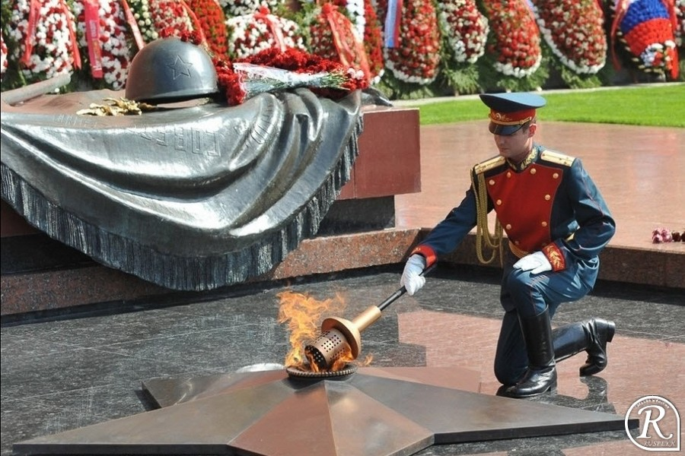
Поправки в праздновании Дня Победы
День Победы стал вторым по значимости национальным праздником (после Годовщины Великой Октябрьской социалистической революции) лишь в 1965 году на 20-летний юбилей разгрома Германии. Л.И. Брежнев внёс в ритуал празднования Дня Победы 9 Мая три существенных поправки, которые и сегодня имеют продолжение:
Состоялся военный парад на Красной площади и приём в Кремлёвском дворце съездов.
День Победы снова стал нерабочим днём.
На День Победы 1967 года Брежнев лично открыл Могилу Неизвестного Солдата.

Slide 12
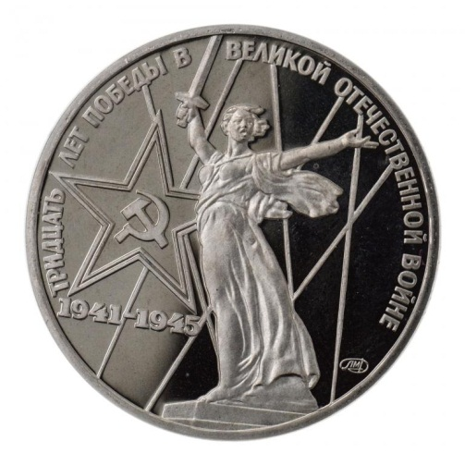
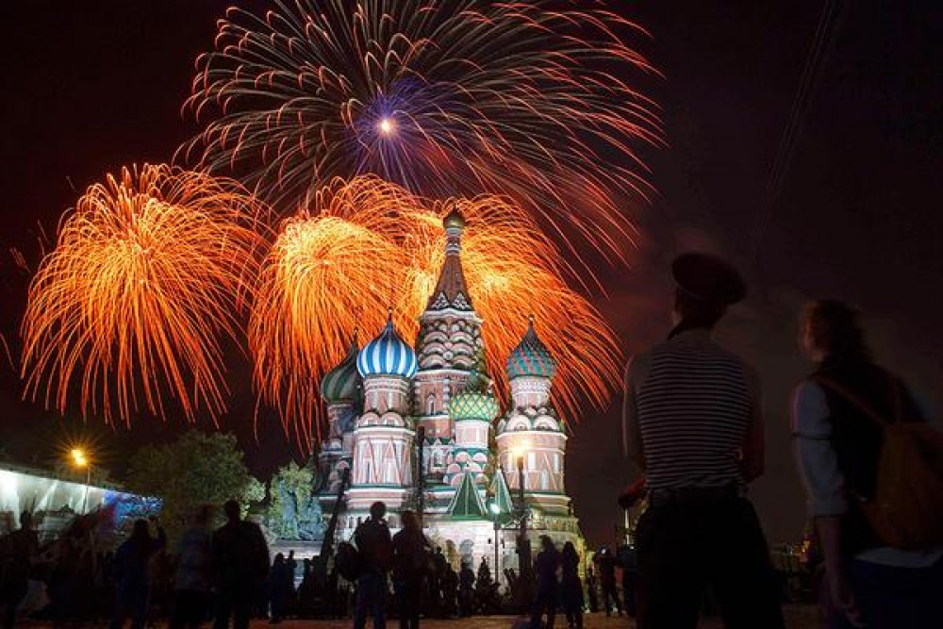
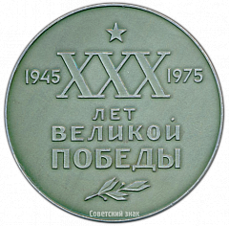
Юбилейные мероприятия 9 мая 1975 года
Юбилейные мероприятия 9 мая 1975 года включали парад на Красной площади, возложение венков к Мавзолею Ленина и Могиле Неизвестного Солдата, в 13:00 проходила торжественная манифестация молодёжи Москвы на Красной площади, в 15:00 — праздничный приём, в 18:50 — минута молчания, в 21:00 — праздничный салют.
1 рубль 1975 года, посвященный 30-летию Великой Победы
Настольная медаль «30-лет Великой Победы»

Slide 13
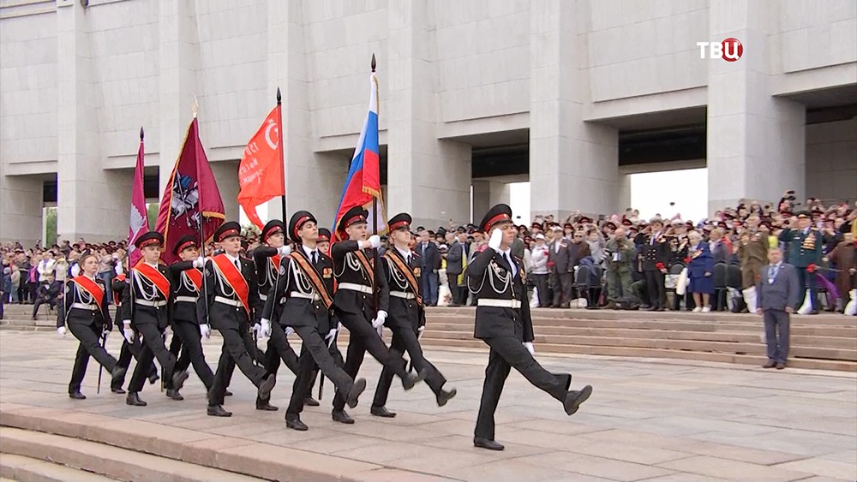
День Победы 1995 года
После распада СССР военные парады в День Победы 9 мая на Красной площади не проводились до юбилейного 1995 года. Тогда в Москве прошли два парада: на Красной площади (в пешем строю) и на Поклонной горе (с участием войск и боевой техники).С тех пор парады на Красной площади стали проводить ежегодно, но в первое время без боевой техники. С 2008 года парад стал вновь проводиться с участием боевой техники, в том числе военной авиации.
Интересные факты о Параде Победы

Slide 14
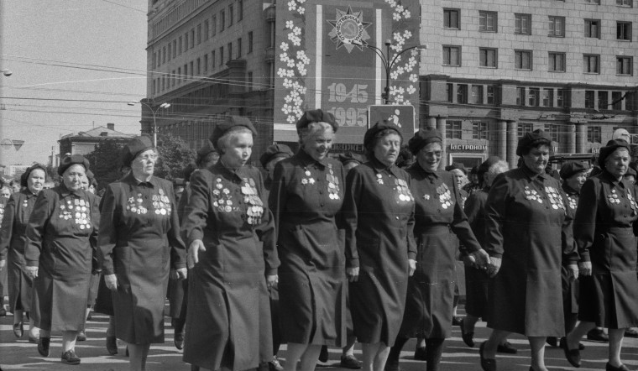
Интересные факты
Всего в параде участвовало около 35 тысяч человек, среди которых:
сержанты и рядовые — 31 116 человек,
офицеры — 2809 человек, включая 249 генералов и 24 маршалов,
сводный военный оркестр — 1400 человек.
Парад Победы завершился около полудня
маршем Семёна Чернецкого «Слава
Родине» в исполнении сводного оркестра.
Шествие длилось 122 минуты, из которых прохождение следующих частей составило: пехота — 36 минут, конница — 4 минуты, артиллерия — 29 минут, бронетехника — 21 минута, другие действия — оставшееся время.
Во время подготовки к параду его участникам вручали боевые награды. Фронтовиков поощрили утверждённой 9 мая 1945 года медалью «За победу над Германией в Великой Отечественной войне 1941—1945 гг.». К каждой медали были выданы удостоверения. Одновременно старые или дефектные награды обменивались на новые с орденскими планками.
Вернуться назад

Slide 15
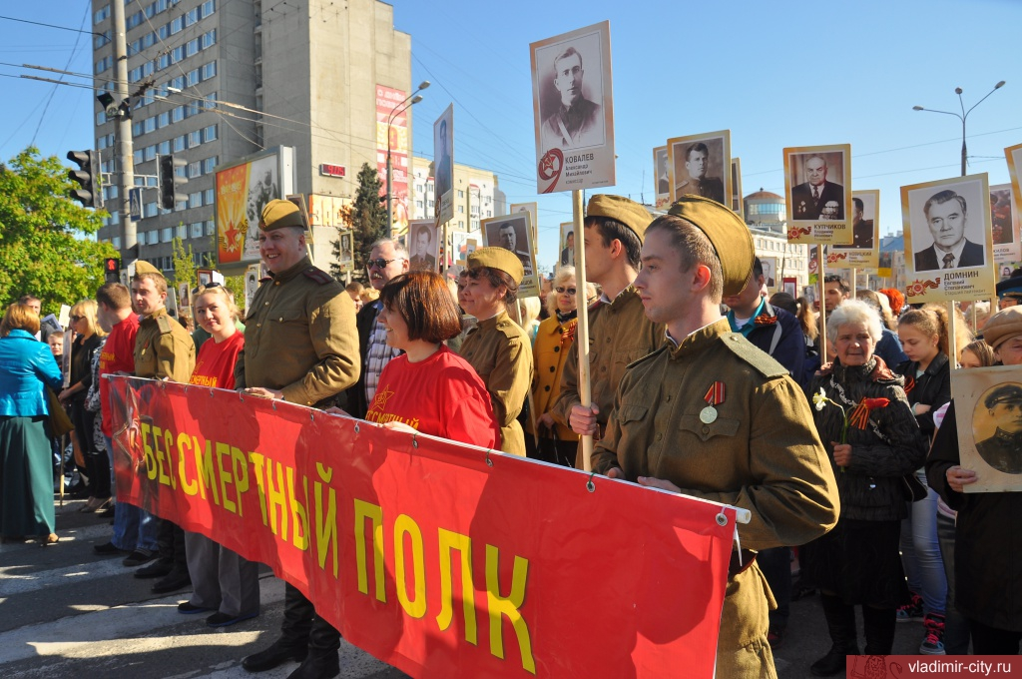
Бессмертный полк
В 2012 году в День Победы в Томске была впервые проведена акция «Бессмертный полк»: участники акции следуют колонной и несут портреты своих воевавших предков: родителей, дедов и прадедов. Начиная с 2013 года, эта традиция распространилась на всю Россию и за её пределы и год от года охватывает всё большее число городов и стран. В 2015 году акция собрала около 12 миллионов человек, принявших участие в шествии по России в целом. В одной лишь Москве акция собрала 500 тысяч участников, включая президента России В.В. Путина. 9 мая 2019 г. в акции «Бессмертный полк» в Москве приняли участие 700 000 человек. Ежегодно в шествиях "Бессмертного полка" принимает участие свыше десяти миллионов человек по всей стране.
Во Владимире 9 мая 2019 года шествие «Бессмертный полк» собрало более 20 тысяч человек.

Slide 16
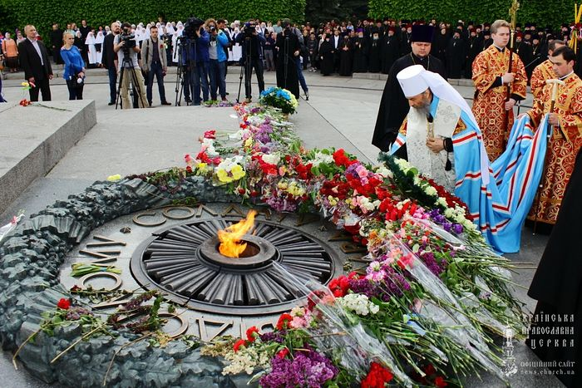
Поминовение усопших воинов
9 мая, в День Победы, Русская православная церковь проводит поминовение усопших воинов — единственный день особого поминовения усопших с фиксированной датой. После литургии в храмах служится панихида о погибших воинах. Ежегодное поминовение в День Победы «воинов, за веру, Отечество и народ жизнь свою положивших, и всех страдальчески погибших в годы Великой Отечественной войны 1941—1945 годов» установлено Архиерейским Собором Русской Православной Церкви в преддверии 50-летия победы в войне.

Slide 17
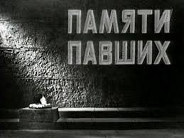
Минута молчания
Минута молчания — символический ритуал в память о каком-либо трагическом событии и погибших в нём людях. Участвующие в ритуале встают и чтят память, не произнося речей и не разговаривая друг с другом. В День Победы 9 мая 1965 года в 18 часов 55 минут минута молчания впервые вышла в эфир.

Slide 18
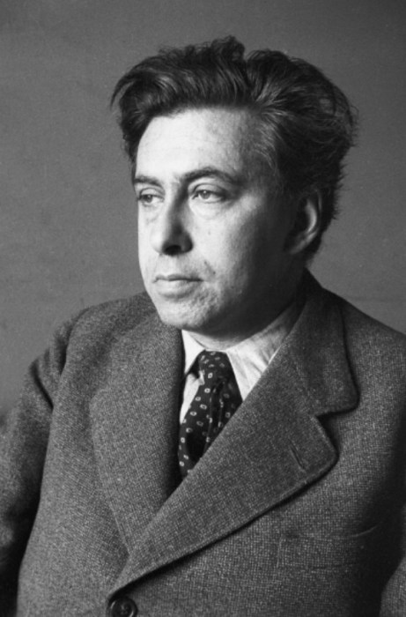
Автор словосочетания «День Победы»
Илья Эренбург автор первого в русской литературе употребления словосочетания «День Победы» - оно появилось 12 декабря 1941 года, в начале контрнаступления под Москвой, в статье «Судьба Победы», опубликованной писателем в газете «Московский железнодорожник».
В статье, посвящённой труженикам стальных магистралей, в частности говорилось:
«Железные дороги – сосуды, по ним течёт кровь
страны: снаряды и хлеб, бомбы и нефть. С доверием
смотрит Красная Армия на железнодорожников: это
братья по оружию – один стреляет, другой подаёт
патроны. Наши железнодорожники показали себя отважными бойцами. Когда настанет День Победы, наши бойцы первые вспомнят о железнодорожниках…».

Slide 19
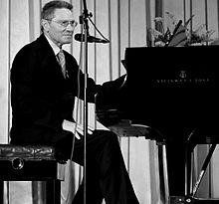
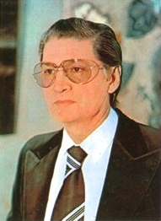
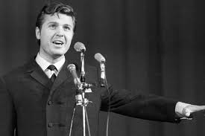
Песня «День Победы»
В марте 1975 года к 30-летию победы поэт Владимир Харитонов и композитор Давид Тухманов создали песню “День Победы”, посвящённую Великой Отечественной войне. Постоянным исполнителем этой песни был и остается Лев Лещенко.
Лев Валерьянович Лещенко
Давид Фёдорович Тухманов
Владиимир Гавриилович Харитонов
Далее

Slide 20
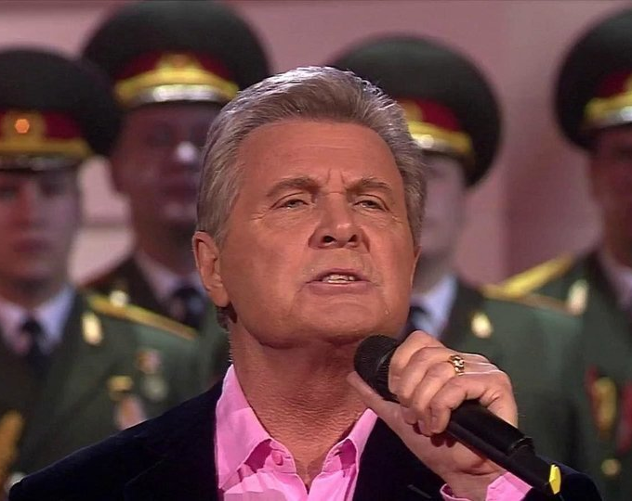
Текст песни «День Победы»
День Победы, как он был от нас далек,
Как в костре потухшем таял уголек.
Были версты, обгорелые, в пыли, -
Этот день мы приближали как могли.
Припев: Этот День Победы
Порохом пропах,
Это праздник
С сединою на висках.
Это радость
Со слезами на глазах.
День Победы!
День Победы!
День Победы!
Дни и ночи у мартеновских печей
Не смыкала наша Родина очей.
Дни и ночи битву трудную вели -
Этот день мы приближали как могли.
Припев.
Здравствуй, мама, возвратились мы не все...
Босиком бы пробежаться по росе!
Пол-Европы, прошагали, пол-Земли, -
Этот день мы приближали как могли.
Припев.
Песня «День Победы»
Далее

Slide 21
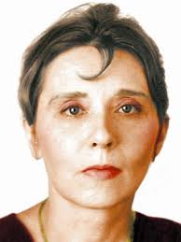
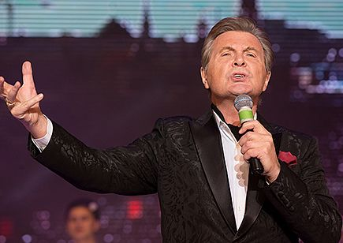
История песни
Песня «День Победы» стала своеобразным символом великого праздника. В марте 1975 года поэт Владимир Харитонов и композитор Давид Тухманов написали песню для конкурса на лучшую песню о войне, посвященного 30-летию Великой Победы.
Песню исполнила жена Тухманова, поэтесса и певица Татьяна Сашко. Но никакого места песня «День Победы» не заняла.
‎Татьяна Сашко
(первый исполнитель
песни)‎
Песня пролежала на полке полгода. Худсовет МВД 10 ноября в День милиции обратился к Льву Лещенко с просьбой выступить на их празднике. Он сказал, что хочет петь «День Победы». Они не возражали, хотя телевизионные редакторы были категорически против, опасаясь за свою карьеру. Но он спел ее и песня пошла, имела оглушительный успех. Премьера прошла в Алма-Ате, успех был невероятный. Все поняли, что родилось
произведение, которое переживет десятилетия. Лев Лещенко тут же связался с Тухмановым и буквально умолял его оставить эту песню за ним. В итоге, «День Победы» стала победителем фестиваля«Песня года - 75». С тех пор он и стал основным исполнителем «Дня Победы» и исполнил её более 100 раз.

Slide 22
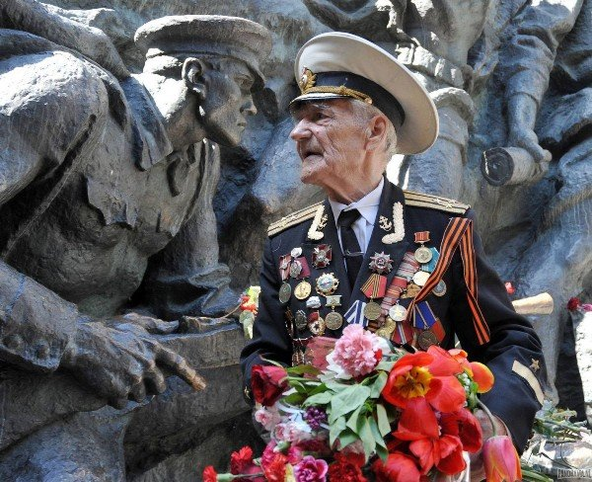
День Победы 9 мая в современной России
В новой России День Победы остался Великим праздником. В этот день граждане всех возрастов нескончаемым потоком направляются к памятникам и мемориалам, возлагают к ним цветы и венки. Приветствуют оставшихся в живых ветеранов, поздравляют их и благодарят, дарят цветы. На площадях и концертных площадках проходят выступления артистов, массовые гулянья длятся с утра и до поздней ночи.
В городах и селах организуется шествие «Бессмертный полк». В городах-героях проходят военные парады. А по вечерам небо загорается от праздничного салюта и современных фейерверков.
Далее

Slide 23
ПОМНИМ!
ЧТИМ!
ГОРДИМСЯ!

